Slide 2



Trong đời sống ta thường nói cần "tốn công" khi thực hiện các công việc như cấy lúa, xây nhà, ngồi đợi xe,...
Công trong mỗi trường hợp đó được xác định như thế nào?

Slide 3
Tiết 6+7 - Bài 4:
CÔNG VÀ CÔNG SUẤT

Slide 4
NỘI DUNG BÀI HỌC
I. Công
II. Công Suất

Slide 5

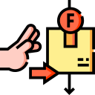

I. Công

Slide 6


Người đẩy xe hàng
Xe dịch chuyển quãng đường s, vận tốc v → động năng
I. Công
Động năng xe có do người đã thực hiện một công cơ học
F
s

Slide 7

I. Công
Công cơ học (công) là số đo phần năng lượng được truyền từ vật này qua vật khác trong tương tác giữa các vật

Slide 8


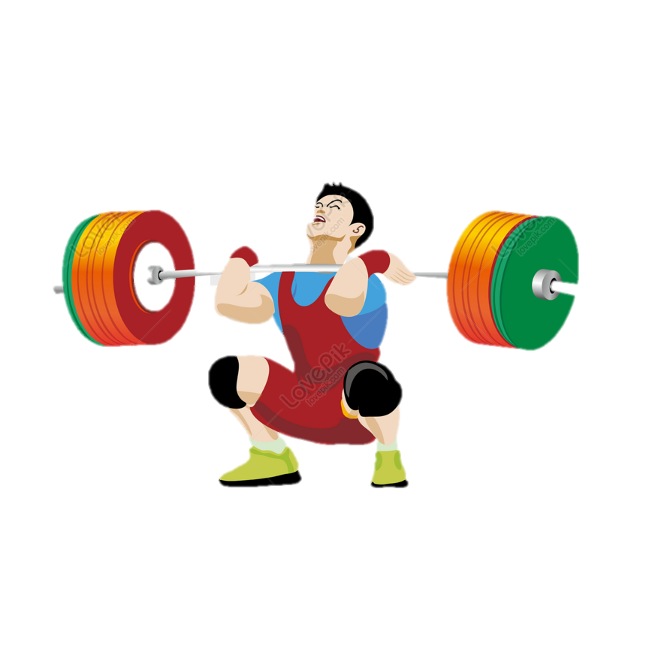
I. Công
Người lực sĩ cử tạ đỡ quả tạ ở tư thế đứng thẳng.
Người lực sĩ cử tạ đang nâng quả tạ từ thấp lên cao
=> Không có công cơ học
=> Có công cơ học

Slide 9

I. Công
Khi nào có công cơ học?

Slide 10
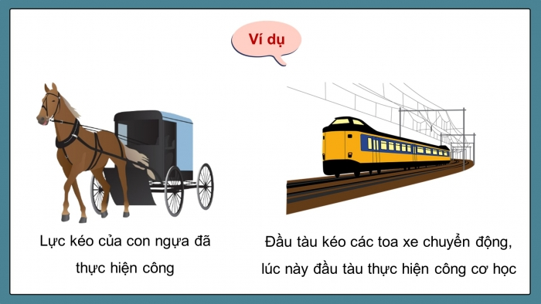

Slide 11
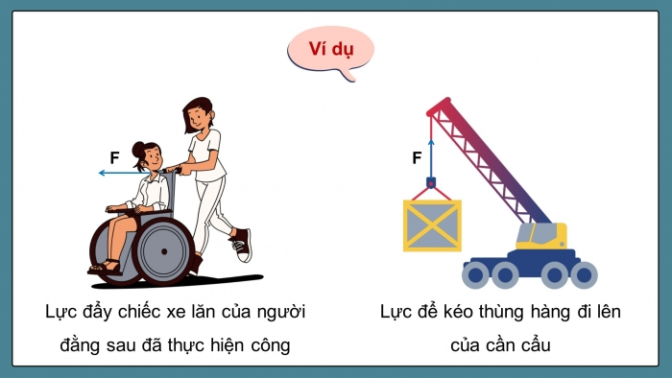

Slide 12
I. Công
Biểu thức tính công
A: công của lực F, đơn vị là jun (J).
F: lực tác dụng lên vật, đơn vị là niu tơn (N).
s: quãng đường dịch chuyển theo hướng của lực, đơn vị là mét (m).
A = F.s
Trong đó

Slide 13

I. Công
Một số đơn vị khác của công
Kilôjun: 1 kJ = 10³ J
Mêgajun: 1 MJ = 10⁶ J
BTU: 1 BTU = 1055 J
Calo: 1 cal = 4,186 J
Kilôcalo: 1 kcal = 4186 J

Slide 14

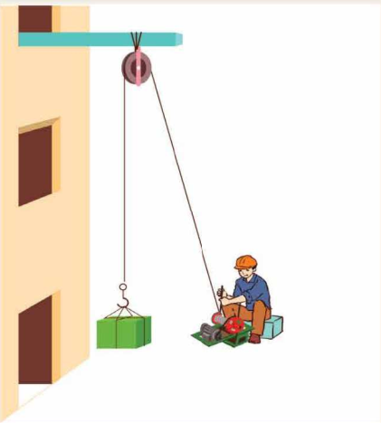
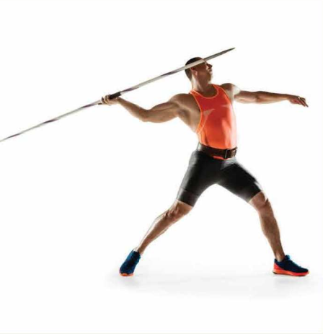

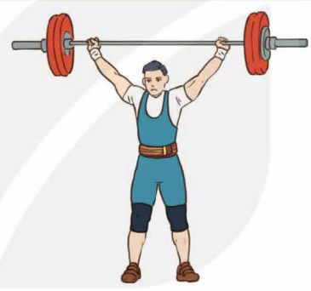
Hãy mô tả quá trình thực hiện công trong các hình sau thông qua việc xác định lực tác dụng lên vật và quãng đường vật dịch chuyển theo hướng của lực.

Slide 15

Lực tác dụng:
Lực kéo của người công nhân
Quãng đường dịch chuyển:
Từ dưới đất lên cao
Thực hiện công
Lực tác dụng:
Lực ném của vận động viên
Quãng đường dịch chuyển:
Theo hướng ném

Slide 16
Lực tác dụng:
Lực hút trái đất
Quãng đường dịch chuyển:
không
Không thực hiện công
Lực tác dụng:
lực nâng của vận động viên
Quãng đường dịch chuyển:
không

Slide 17


Lưu ý
Vật dịch chuyển không theo phương của lực
F
α
A = Fscosα
Hướng di chuyển
s
α: góc hợp bởi hướng của lực tác dụng và hướng dịch chuyển của vật
Vật dịch chuyển theo phương vuông góc với phương của lực
F
A = 0
P

Slide 18

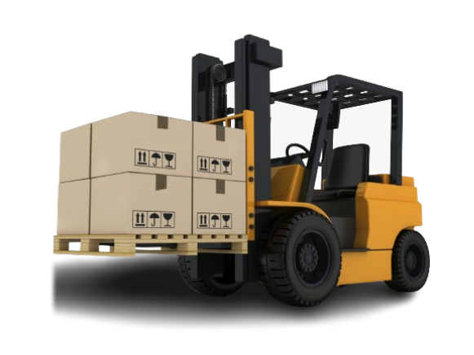
Ví dụ
Một xe nâng tác dụng một lực hướng lên thẳng đứng, có độ lớn 700N để nâng thùng hàng từ mặt đất lên độ cao 2m. Tính công của lực nâng

Slide 19
Bài 1: Đầu tàu hoả kéo xe với lực kéo bằng 500N làm toa xe đi được 1000m. Tính công của lực kéo đầu tàu.
Bài 2: Một con ngựa kéo xe chuyển động đều với lực kéo 300N. Tính quãng đường xe đi được khi ngựa đã sinh ra một công là 150kJ.

Slide 20
Hoạt động theo cặp trong 3 phút
Bài 3: Một người thợ xây cần đưa 200 viên gạch, mỗi viên nặng 3 kg lên cao 10 m. Tính tổng công mà người thợ cần thực hiện.

Slide 22
II. Công Suất

Slide 23
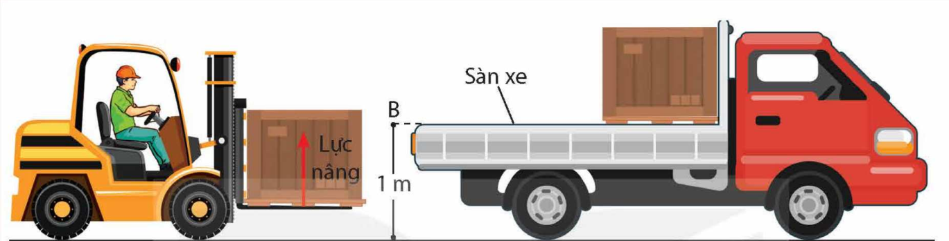
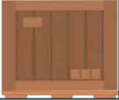
Hai xe nâng hai thùng hàng từ mặt đất (điểm A) tới sàn xe có độ cao 1 m (điểm B).
Xe thứ nhất nâng thùng hàng có trọng lượng 500 N hết thời gian 10 s
Xe thứ hai nâng thùng hàng có trọng lượng 700 N hết thời gian 15 s.
a) Tính công mà mỗi xe đã thực hiện để nâng các thùng hàng.
b) Xe nào thực hiện công nhanh hơn?
B
Sàn xe
Lực nâng
1 m
A

Slide 24
a.
Công của xe thứ nhất:
Công của xe thứ hai:
A = F.s
= 500.1
= 500 (J)
A = F.s
= 700.1
= 700 (J)
B
Sàn xe
Lực nâng
1 m
A

Slide 25
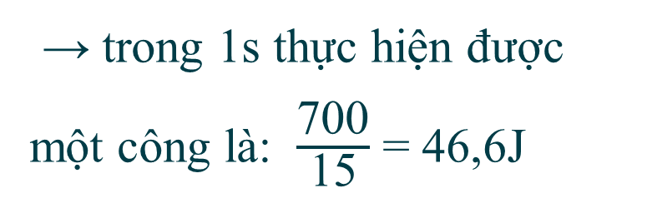
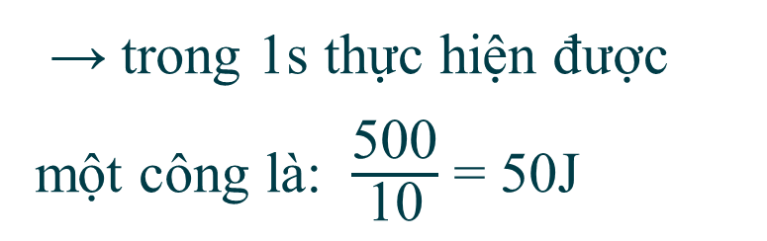
b.
Xe thứ nhất thực hiện công 500J trong thời gian 10s
Xe thứ hai thực hiện công 700J trong thời gian 15s
→ trong 1s thực hiện được một công là: $\frac{\text{500}}{\text{10}}$ = 50J
→ trong 1s thực hiện được một công là: $\frac{\text{7}\text{00}}{\text{1}\text{5}}$ = 46,6J
→ Xe thứ nhất thực hiện công nhanh hơn
Sàn xe
B
Lực nâng
1 m
A

Slide 26

II. Công Suất
Khái niệm: Tốc độ thực hiện công nhanh hay chậm của người hay thiết bị sinh công được gọi là công suất
Công thức:
P : công suất (w)
A: công thực hiện được (J)
t : thời gian thực hiện công (s)
P = $\frac{\text{A}}{\text{t}}$
Trong đó

Slide 27
Kể tên các đơn vị công khác mà em biết

Slide 28
II. Công Suất
Một số đơn vị khác của công suất
Kilôoát: 1 kW = 10³ W
Mêgaoát: 1 MW = 10⁶ W
Gigaoát: 1 GW = 10⁹ W
Mã lực: 1 HP = 746 W
BTU/h: 1 BTU/h = 0,293 W

Slide 29
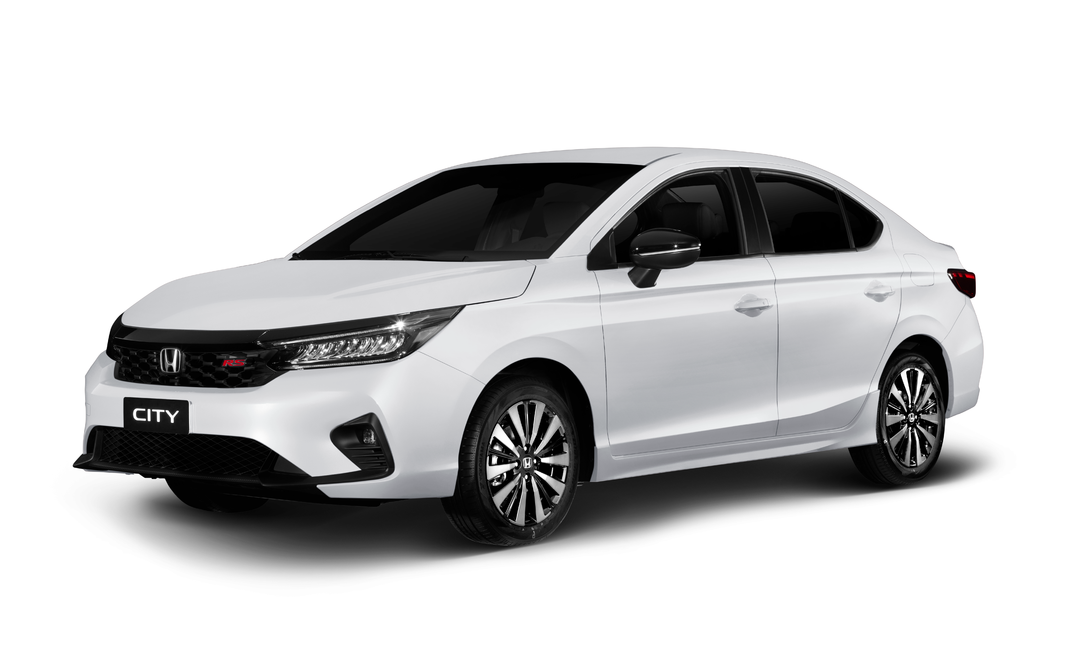
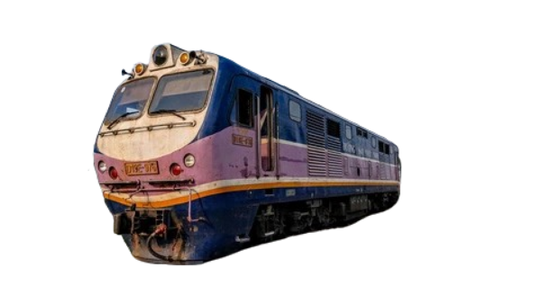
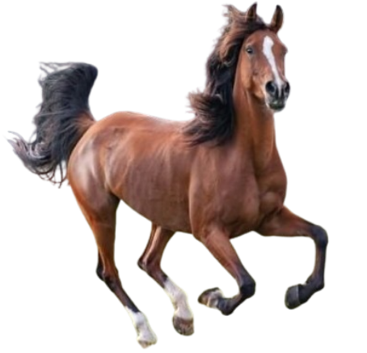
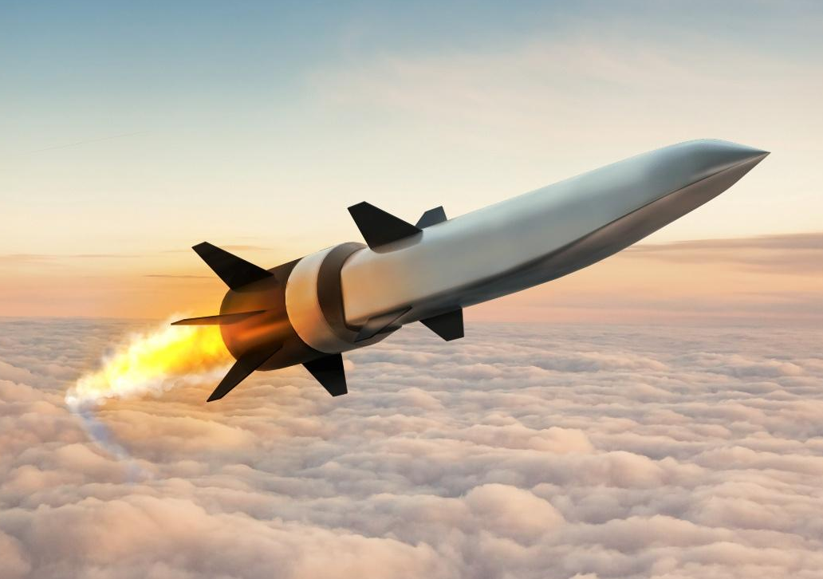
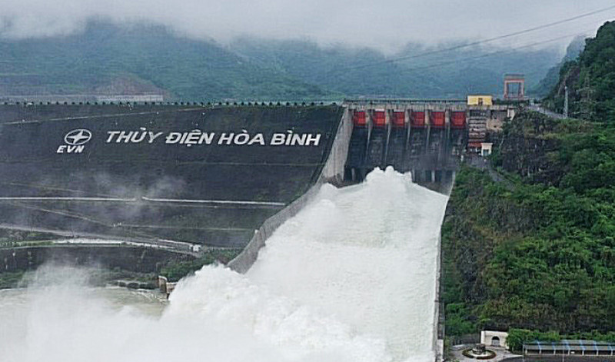
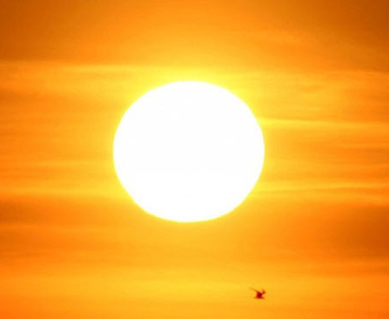
Một số giá trị công suất
Khoảng 700 W
2.10⁴ – 3.10⁵ W
10⁶ – 3.10⁶ W
Khoảng 2.10⁷ W
Khoảng 5.10⁹ W
Khoảng 37.10²⁵ W

Slide 30

A: công của lực (J)
F: lực tác dụng vào vật (N)
s: quãng đường vật dịch chuyển (m)
A = F.s
P: công suất (W)
A: công thực hiện được (J)
t: thời gian thực hiện công (s)
P = $\frac{\text{A}}{\text{t}}$

Slide 31





III. LUYỆN TẬP

Slide 32
Câu 1: Trường hợp nào sau đây có công cơ học?
A. Khi có lực tác dụng vào vật.
B. Khi có lực tác dụng vào vật và vật chuyển động theo phương vuông góc với phương của lực
C. Khi có lực tác dụng vào vật và vật chuyển động theo phương không vuông góc với phương của lực
D. Khi có lực tác dụng vào vật nhưng vật vẫn đứng yên

Slide 33
Câu 2: Biểu thức tính công suất là gì?
A. P = A.t
B. P = A/t
C. P = t/A
D. P = A^{t}

Slide 34
Câu 3: Trong những trường hợp dưới đây, trường hợp nào không có công cơ học?
A. Một người đang kéo một vật chuyển động.
B. Một lực sĩ đang nâng quả tạ từ thấp lên cao
C. Máy xúc đất đang làm việc
D. Hòn bi đang chuyển động thẳng đều trên mặt sàn nằm ngang coi như tuyệt đối nhẵn

Slide 35
Câu 4: Đơn vị của công suất là?
A. Oát (W)
B. Kilôoát (kW)
C. Jun trên giây (J/s)
D. Cả ba đơn vị trên

Slide 36
Câu 5: Công thức tính công cơ học khi lực F làm vật dịch chuyển một quãng đường s theo hướng của lực là:
A. A = F/s
B. A = F.s
C. A = s/F
D. A = F –s

Slide 37
Câu 6: Hai bạn Nam và Hùng kéo nước từ giếng lên. Nam kéo gàu nước nặng gấp đôi, thời gian kéo gàu nước lên của Hùng chỉ bằng một nửa thời gian của Nam. So sánh công suất trung bình của Nam và Hùng.
A. Công suất của Nam lớn hơn vì gàu nước của Nam nặng gấp đôi.
B. Công suất của Hùng lớn hơn vì thời gian kéo của Hùng chỉ bằng một nửa thời gian kéo của Nam.
C. Công suất của Nam và Hùng là như nhau.
D. Không đủ căn cứ để so sánh.

Slide 38
IV. VẬN DỤNG

Slide 39
Câu 7: Người ta dùng một cần cẩu để nâng một thùng hàng có khối lượng 2500 kg lên độ cao 12 m. Tính công thực hiện được trong trường hợp này.
A. 250 KJ
B. 2,08 kJ
C. 300 kJ
D. 300 J

Slide 40
Câu 8: Con ngựa kéo xe chuyển động đều với vận tốc 9 km/h. Lực kéo là 200 N. Công suất của ngựa có thể nhận giá trị nào sau đây?
A. 1500 W
B. 500 W
C. 1000 W
D. 250 W

Slide 41
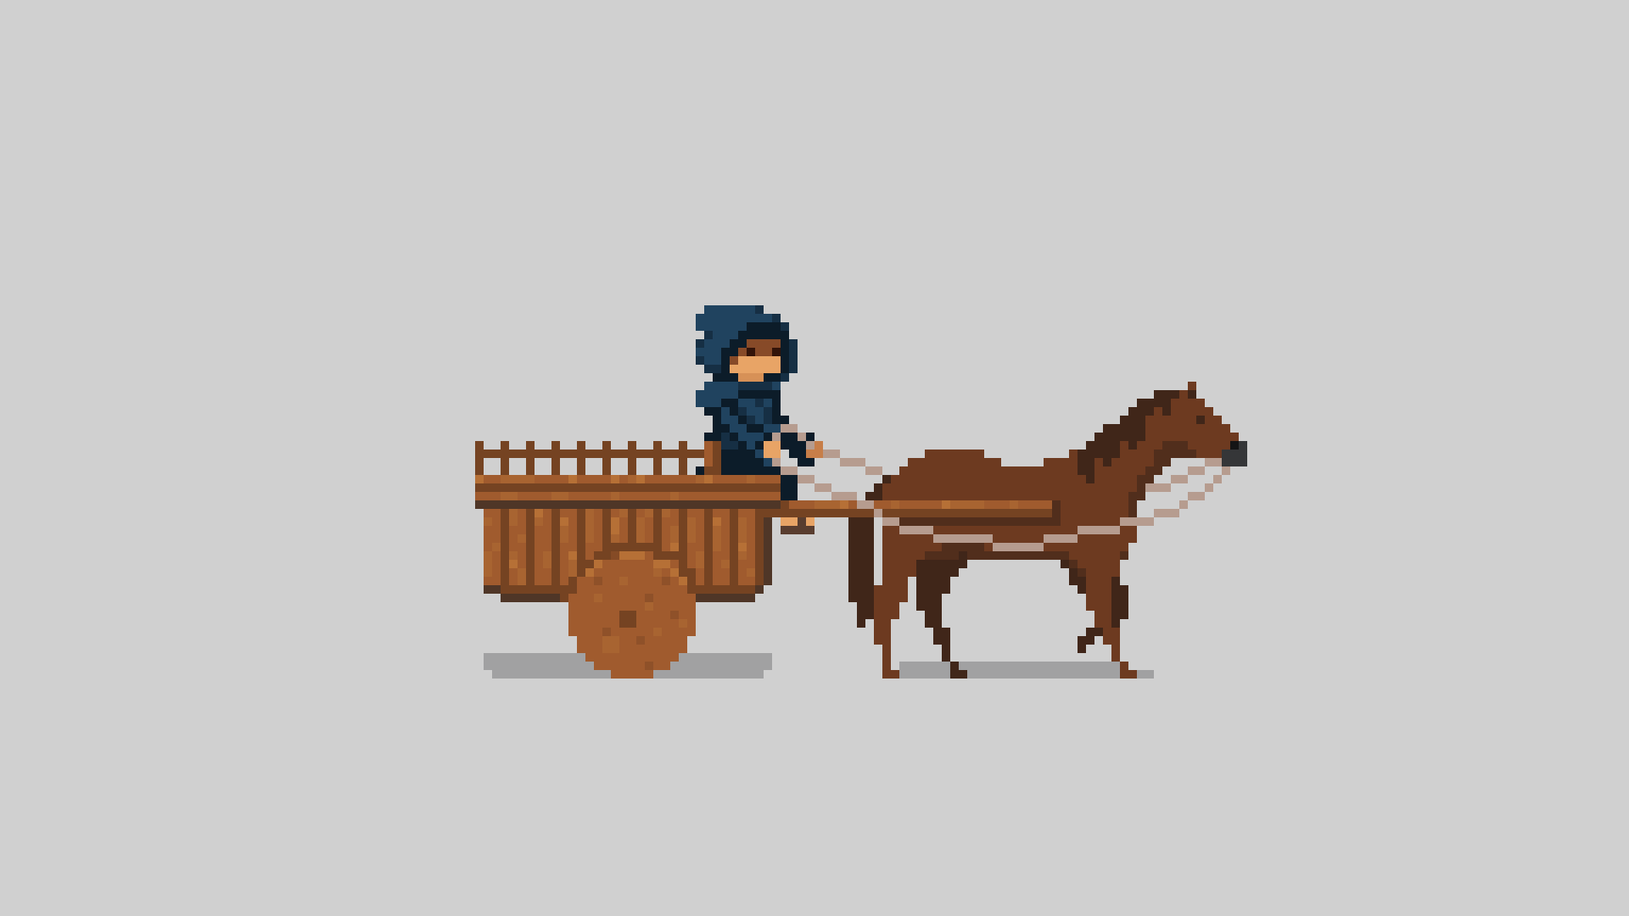
Câu 8: Con ngựa kéo xe chuyển động đều với vận tốc 9 km/h. Lực kéo là 200 N. Công suất của ngựa có thể nhận giá trị nào sau đây?

Slide 42
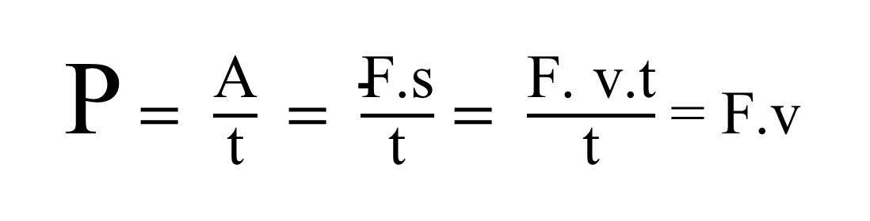
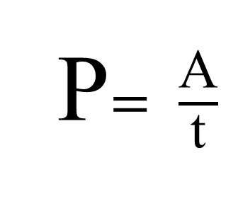
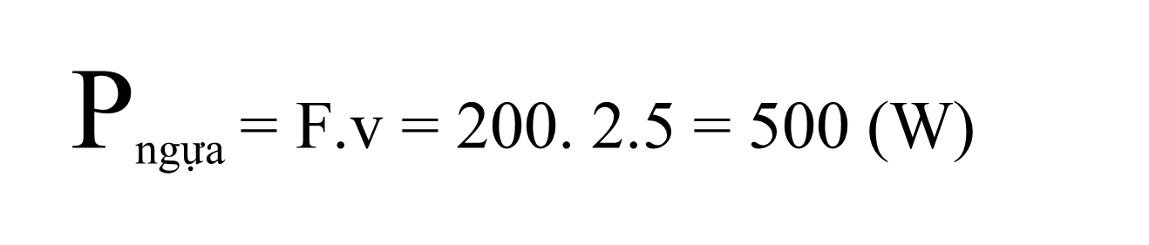
Lời giải
b) Ta có:
P$= \frac{\text{A}}{\text{t}}$
Mà A = F.s với s = v.t
P$= \frac{\text{A}}{\text{t}} = \frac{\text{F}\text{.}\text{s}}{\text{t}}$ $= \frac{\text{F}\text{. }\text{v}\text{.}\text{t}}{\text{t}}$ = F.v
Đổi v = 9 km/h = 2.5 m/s
P_{ngựa} = F.v = 200. 2.5 = 500 (W)

Slide 43

Câu 9: Công suất của một người đi bộ là bao nhiêu nếu trong 1 giờ 30 phút người đó bước đi 750 bước, mỗi bước cần 1 công 45 J?
Hướng dẫn giải:
- Thời gian người đó đi bộ: t = (60 + 30).60 = 5400 s
- Tổng công mà người đó thực hiện trong khoảng thời gian trên là:
A = 750.45 = 33750 J
- Công suất của người đi bộ đó là:

Slide 44

Câu 10. Một người kéo đều một vật từ giếng sâu 8 m trong 30 giây. Người ấy phải dùng một lực F = 180 N. Công và công suất của người kéo là bao nhiêu?
Hướng dẫn giải:
Công mà người đó thực hiện là: A = F.s = 180.8 = 1440 J
Công suất của người kéo là:

Slide 45
CHÚC CÁC EM HỌC TỐT

